Slide 1
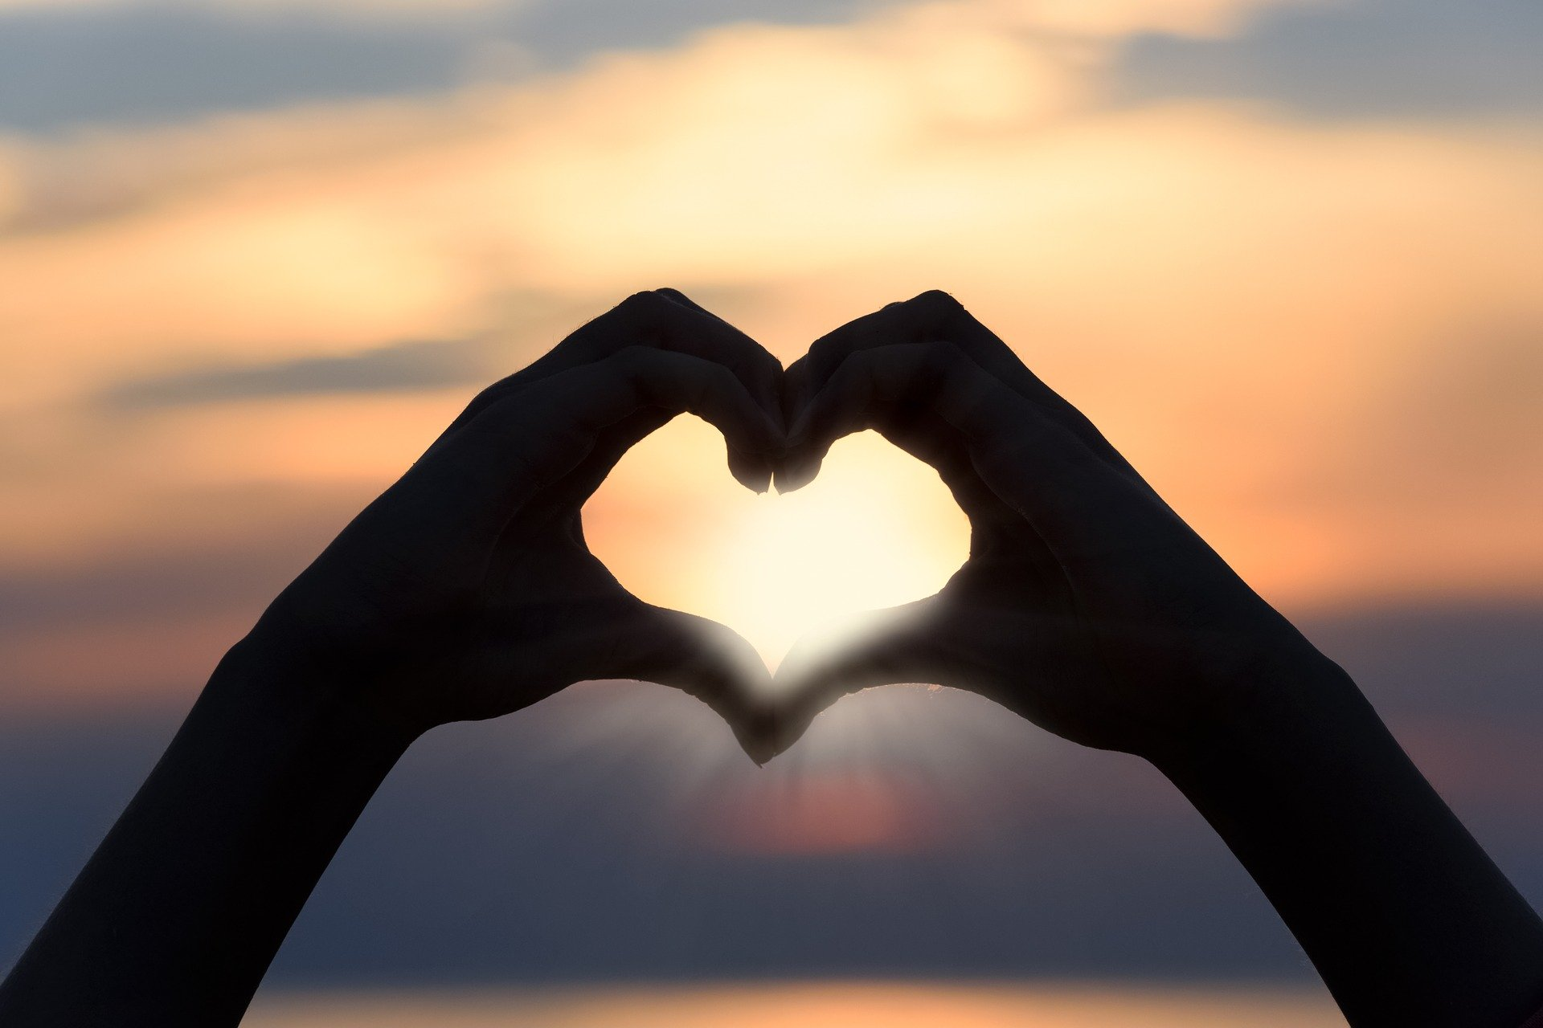
Bien-venu(e)!
Le Pardon
Notes:
Accueillir chaleureusement les participant.e.s.
Échanger sur ce qui a été vécu depuis la dernière rencontre.
Note pour l’animation: Le retour sur les expériences de pardon donné et de pardon reçu (cf. préparation à la rencontre) est prévu pour la troisième diapo.

Slide 2
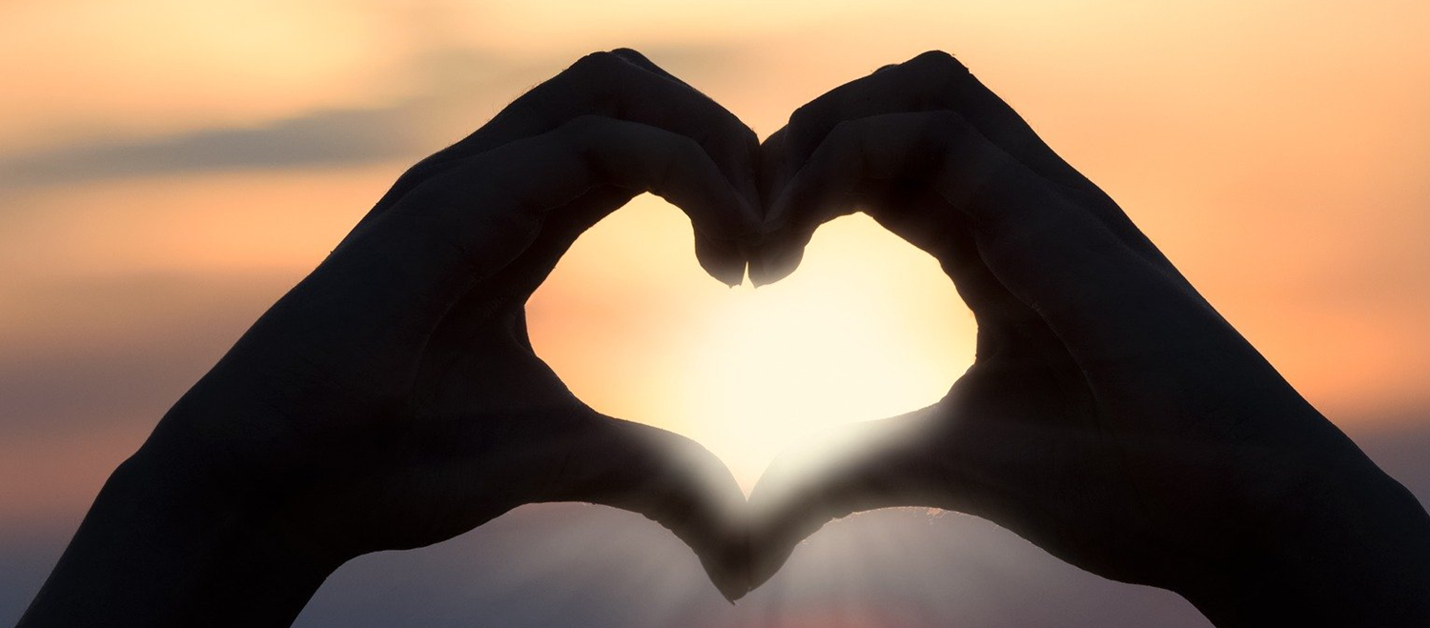
Objectifs de la rencontre
Se retrouver et partager sur notre vécu.
Approfondir le sens du pardon dans nos vies.
Découvrir les qualités du pardon de Dieu.
Apprivoiser le sacrement de pénitence et de réconciliation comme signe du pardon de Dieu.
Notes:
Présenter les objectifs de la rencontre:
Se retrouver et partager sur notre vécu.
Approfondir le sens du pardon dans nos vies.
Découvrir les qualités du pardon de Dieu.
Apprivoiser le sacrement de pénitence et de réconciliation comme signe du pardon de Dieu.

Slide 3
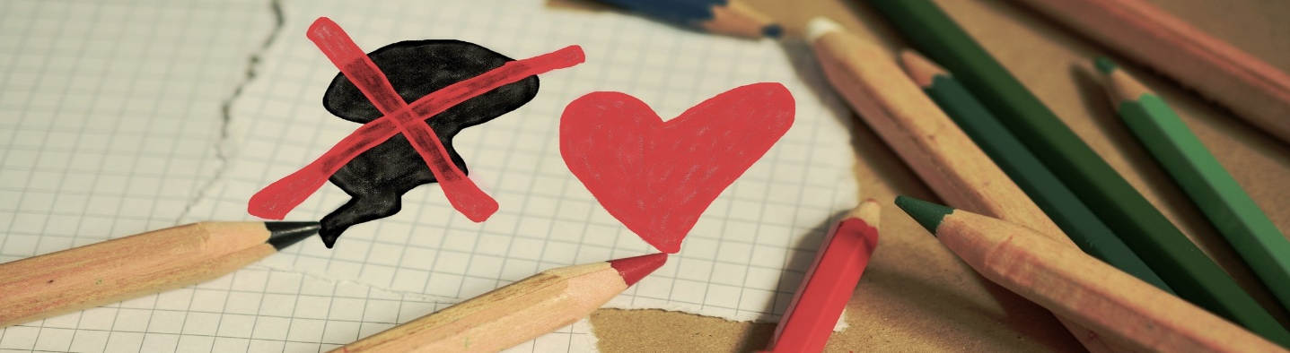
Le pardon dans nos vies
Souviens-toi d’une expérience de pardon donné dans ta vie …
A-t-il été facile ou difficile pour toi de pardonner? Pourquoi?
Qu’est-ce que le fait de pardonner a changé en toi et dans ta relation à l’autre?
Souviens-toi d’une expérience de pardon reçu dans ta vie …
A-t-il été facile ou difficile pour toi de recevoir ce pardon? Pourquoi?
Qu’est-ce que ce pardon a changé en toi et dans ta relation à l’autre?
Notes:
Retour sur l’activité de réflexion à faire à la maison en préparation à la rencontre.
(Parole libre.)
Note pour l’animation: Partage libre sur les conclusions sans nécessairement raconter les expériences vécues en détail, surtout si elles sont douloureuses. Le but est de saisir la place et l’importance du pardon dans nos vies.

Slide 4
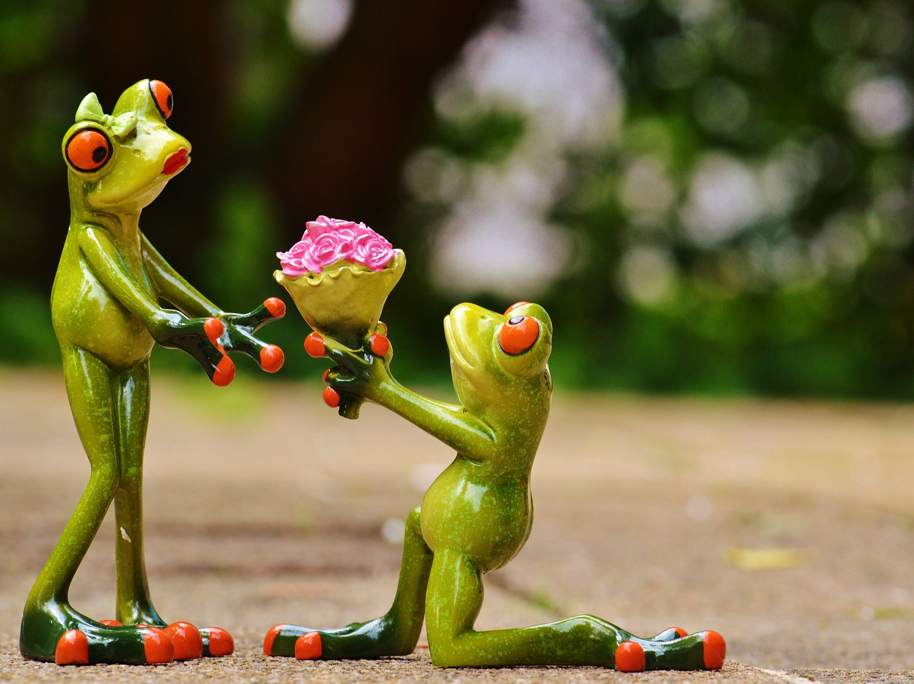
Pardonner, c’est …
Notes:
Demander: Qu’est-ce que pardonner à votre avis?
(Parole libre.)
Poursuivre le dialogue avec ces questions pour engager un débat d’idées sur le pardon:
Le pardon est-il nécessaire?
Faut-il tout pardonner?
Est-ce qu’une relation de couple (ou une relation d’amitié ou une relation familiale) peut exister sans le pardon?
Est-ce qu’il y a différentes sortes de pardon?
Etc…

Slide 5
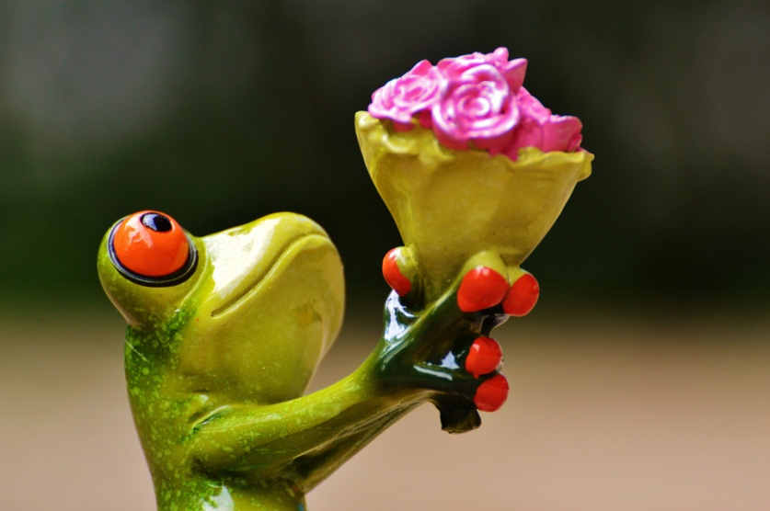
Pardonner ne signifie pas oublier ou faire semblant que rien ne s’est passé.
Pardonner est un acte de foi en l’autre. C’est croire que l’autre est plus que sa faute, qu’il ou elle peut grandir dans l’Amour.
Pardonner est libérateur tant pour la personne qui donne le pardon que celle qui le reçoit.
Pardonner donne un élan, un souffle nouveau. Le pardon est un geste d’amour qui donne vie.
Pardonner est essentiel à la vie avec d’autres.
Aimer sans pardonner est chose impossible!
Notes:
Lire les affirmations et poursuivre le dialogue sur le pardon.
(Parole libre.)
Note pour l’animation: Cliquer pour faire apparaître les affirmations l’une après l’autre.

Slide 6
Le pardon de Dieu
Notes:
Dire: Voyons maintenant le pardon sous le regard de Dieu.
Demander: Qu’est-ce que Dieu a à faire avec le pardon? Le pardon de Dieu est-il différent du pardon humain?
(Parole libre.)
Annoncer: Pour répondre à cette question, revenons à notre fil conducteur, le Credo.

Slide 7
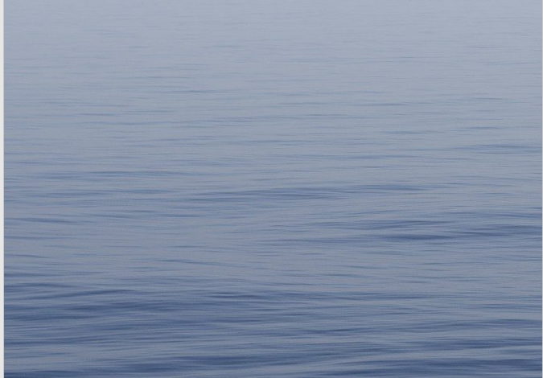
CREDO ou Symbole des Apôtres
Je crois en Dieu, le Père tout-puissant,
créateur du ciel et de la terre ;
et en Jésus-Christ, son Fils unique, notre Seigneur,
qui a été conçu du Saint-Esprit, est né de la Vierge Marie,
a souffert sous Ponce Pilate, a été crucifié,
est mort et a été enseveli, est descendu aux enfers,
le troisième jour est ressuscité des morts, est monté aux cieux,
est assis à la droite de Dieu le Père tout-puissant,
d’où il viendra juger les vivants et les morts.
Je crois en l’Esprit saint,
à la sainte Église catholique, à la communion des saints,
à la rémission des péchés, à la résurrection de la chair,
à la vie éternelle. Amen.
Nous, les chrétiens.nes,
croyons en un Dieu d’amour.
Un Dieu qui donne, un Dieu qui « par_donne », c’est-à-dire, un Dieu qui donne
par-delà tous les dons.
Un Dieu qui nous propose son alliance d’amour par-delà tout ce que nous pouvons imaginer. Ne l’oublions pas lorsque nous parlons de son pardon et de sa miséricorde!
Avertissement!
Notes:
Dire: Voici notre Credo que vous commencez à mieux connaître maintenant!
Proclamer le Credo ensemble ou demander à une personne de le lire.
Poursuivre: Nous croyons à la rémission des péchés. Je me permets à ce moment-ci d’émettre un avertissement très important! (Cliquer pour animer l’avertissement qui peut surprendre: c’est le but!)
Lire l’avertissement.
Introduire le texte biblique qui suivra: Pour mieux comprendre le pardon de Dieu, la Bible nous offre une parabole de Jésus que l’on appelle la parabole du fils prodigue. Elle se retrouve au chapitre 15 de l’évangile de Luc.

Slide 8
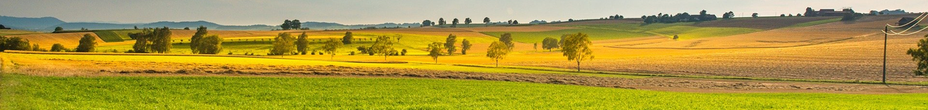
Parabole du fils prodigue (Lc 15, 11-32)
Au fur et à mesure du récit, garder cette question en tête:
Que nous dit cette parabole sur le pardon de Dieu?
Une parabole est une petite histoire que Jésus utilise pour nous faire comprendre quelque chose sous le mode de la comparaison. Dans celle-ci, le père de la parabole nous parle de Dieu le Père.
Notes:
(Cliquer pour faire apparaître la définition d’une parabole.)
Lire la définition d’une parabole ou la faire lire par une personne du groupe.
(Cliquer pour faire apparaître la question à garder en mémoire lors de la lecture du texte biblique.)
Lire la question ou la faire lire par une personne du groupe.

Slide 9
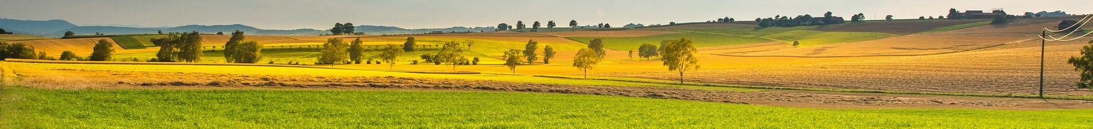
Parabole du fils prodigue (Lc 15, 11-32)
¹¹ Jésus dit encore : « Un homme avait deux fils. ¹² Le plus jeune dit à son père : “Père, donne-moi la part de fortune qui me revient.” Et le père leur partagea ses biens.
¹³ Peu de jours après, le plus jeune rassembla tout ce qu’il avait, et partit pour un pays lointain où il dilapida sa fortune en menant une vie de désordre. ¹⁴ Il avait tout dépensé, quand une grande famine survint dans ce pays, et il commença à se trouver dans le besoin. ¹⁵ Il alla s’engager auprès d’un habitant de ce pays, qui l’envoya dans ses champs garder les porcs. ¹⁶ Il aurait bien voulu se remplir le ventre avec les gousses que mangeaient les porcs, mais personne ne lui donnait rien.
Notes:
Lire le texte biblique ou le faire lire par une personne du groupe.
Poser les questions de compréhension suivantes:
Quels sont les personnages du récit? (Le père et deux fils)
Que se passe-t-il pour chacun d’eux? (Le père divise ses biens entre ses deux fils; le plus jeune demande sa part qui lui revient, se prépare et part la dépenser dans une vie de désordre! Mais, une famine arrive. Il est mal pris! On ne sait rien de l’autre fils encore.)

Slide 10
Parabole du fils prodigue (Lc 15, 11-32)
¹⁷ Alors il rentra en lui-même et se dit : “Combien d’ouvriers de mon père ont du pain en abondance, et moi, ici, je meurs de faim ! ¹⁸ Je me lèverai, j’irai vers mon père, et je lui dirai : Père, j’ai péché contre le ciel et envers toi. ¹⁹ Je ne suis plus digne d’être appelé ton fils. Traite-moi comme l’un de tes ouvriers.” ²⁰ Il se leva et s’en alla vers son père.
Comme il était encore loin, son père l’aperçut et fut saisi de compassion ; il courut se jeter à son cou et le couvrit de baisers.
²¹ Le fils lui dit : “Père, j’ai péché contre le ciel et envers toi. Je ne suis plus digne d’être appelé ton fils.” ²² Mais le père dit à ses serviteurs : “Vite, apportez le plus beau vêtement pour l’habiller, mettez-lui une bague au doigt et des sandales aux pieds, ²³ allez chercher le veau gras, tuez-le, mangeons et festoyons,²⁴ car mon fils que voilà était mort, et il est revenu à la vie ; il était perdu, et il est retrouvé.” Et ils commencèrent à festoyer.
Notes:
Continuer la lecture du texte biblique.
Poser les questions suivantes:
Qu’est-ce qui me touche, me questionne ou m’inspire dans ce récit?
Que peut-on dire des personnages de la parabole ? Du plus jeune fils? Du père?
Nous reconnaissons-nous dans l’un ou l’autre des personnages de cette parabole?
Et finalement, n’y avait-il pas un autre fils? Voyons la suite du récit …
Notes pour l’animation: ne pas parler de l’autre fils tout de suite!
Faire remarquer l’attitude des personnages:
Le plus jeune fils: il rentre en lui-même (discerne, réfléchit), il examine sa situation et conclut qu’il serait mieux chez son père comme ouvrier car il croit avoir perdu son titre de fils en partant avec sa part d’héritage. Il revient chez son père en espérant très peu.
Le père : il voit venir son fils de loin (il devait l’attendre et l’espérer, n’est-ce pas?). Il est saisi de compassion (touché au cœur le plus profond, dans ses tripes! D’ailleurs, le mot « compassion » est ici synonyme de « miséricorde »). Il redonne à son fils tous les signes de sa position de fils: baiser d’accueil, beaux vêtements, bague au doigt et sandales aux pieds. Le père lui fait même une fête! La figure du père dans la parabole est celle de Dieu qui nous offre son pardon de la même manière.

Slide 11
Parabole du fils prodigue (Lc 15, 11-32)
²⁵ Or le fils aîné était aux champs. Quand il revint et fut près de la maison, il entendit la musique et les danses.²⁶ Appelant un des serviteurs, il s’informa de ce qui se passait. ²⁷ Celui-ci répondit : “Ton frère est arrivé, et ton père a tué le veau gras, parce qu’il a retrouvé ton frère en bonne santé.” ²⁸ Alors le fils aîné se mit en colère, et il refusait d’entrer.
Son père sortit le supplier. ²⁹ Mais il répliqua à son père : “Il y a tant d’années que je suis à ton service sans avoir jamais transgressé tes ordres, et jamais tu ne m’as donné un chevreau pour festoyer avec mes amis. ³⁰ Mais, quand ton fils que voilà est revenu après avoir dévoré ton bien avec des prostituées, tu as fait tuer pour lui le veau gras !”
³¹ Le père répondit : “Toi, mon enfant, tu es toujours avec moi, et tout ce qui est à moi est à toi. ³² Il fallait festoyer et se réjouir ; car ton frère que voilà était mort, et il est revenu à la vie ; il était perdu, et il est retrouvé !” »
Notes:
Lire la suite du texte biblique ou la faire lire par une personne du groupe.
Poser les questions suivantes:
Qu’est-ce qui me touche, me questionne ou m’inspire dans cette partie du récit?
Que peut-on dire de l’attitude du fils aîné ?
Cela nous ressemble-t-il parfois? Comment auriez-vous réagi à la place du fils aîné ?
Et maintenant voyons l’attitude du père. Que fait-il pour son aîné ?
Note pour l’animation, au besoin: Le père sort; il va vers son aîné comme il a été vers son plus jeune fils. Le père supplie son fils aîné : il lui parle et accueille son manque d’amour envers son frère en cherchant à lui faire comprendre quelque chose de l’amour véritable. Le père réaffirme également le statut de l’aîné comme étant, lui aussi, son enfant, son fils. Ce que fera l’aîné par la suite, l’histoire ne le dit pas. Nous pouvons seulement l’imaginer: qu’auriez-vous fait à sa place?

Slide 12
Parabole du fils prodigue (Lc 15, 11-32)
Père
En quoi ressemblons-nous …
        au plus jeune fils?
        au frère ainé?
        au père?
        Que nous dit cette parabole sur le pardon de Dieu?
Notes:
Moment de réflexion et d’intégration personnelles avec la première question: En quoi ressemblons-nous …
(Petit moment de silence.)
Poser la 2e question: Que nous dit cette parabole sur le pardon de Dieu?
(Parole libre.)
Demander: Seriez-vous d’accord que nous changions le titre de cette parabole pour illustrer ce que nous venons de découvrir sur Dieu le Père?
(Cliquer pour débuter l’animation.)

Slide 13
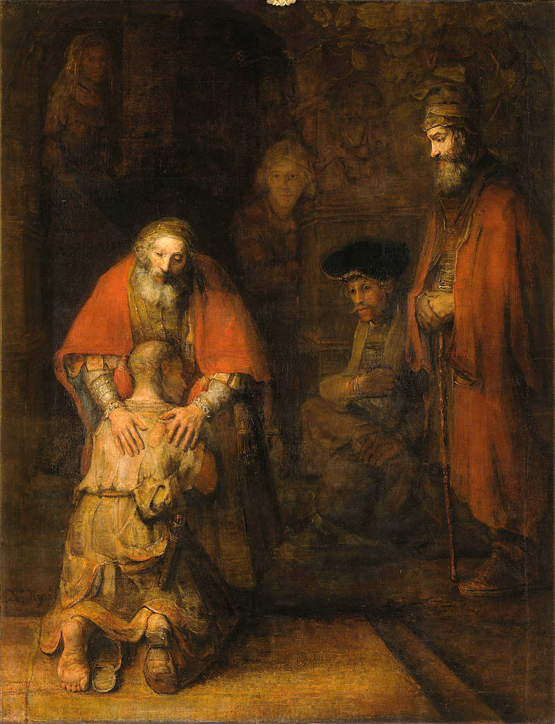
Rembrandt
1668
Notes:
Introduire l’activité d’observation d’une œuvre d’art: Ce tableau de Rembrandt a été peint en 1668. C’est une huile sur toile (262 × 205 centimètres) conservée depuis 1766 au musée de l'Ermitage, à Saint-Pétersbourg. Rembrandt a peint ce tableau dans la dernière période de sa vie. Cette peinture s’inspire du récit que nous venons d’entendre.
Demander:
Tout d’abord, je vous demande de bien observer tous les personnages.
Regardez aussi le jeu de lumière et d’ombre que le peintre a utilisé.
Observez les positions et les attitudes corporelles de chacun des personnages: leurs mains, leurs vêtements, les expressions de leur visage …
Notes complémentaires sur la lecture de l’œuvre, au besoin: Certaines personnes sont plus sensibles aux images qu’à un récit biblique. Développer les pistes suggérées ci-dessous selon l’intérêt des participant.e.s.
Le jeu de lumière met en évidence l’interaction entre le père et le fils par rapport aux autres personnages. Le visage du père est bien éclairé. Celui du personnage de droite aussi: il regarde la scène qui se déroule devant lui. Les autres personnages sont dans l’ombre.
La position des mains…
de l’homme debout à droite: fermeture, repli sur lui-même
du vieillard: tendresse, ouverture, accueil, ...
La chevelure…
du vieillard et de l’homme debout: abondance
celle du jeune agenouillé: dépourvue comme un bébé naissant, dépouillée (poux), dénudée…
Les vêtements …
du vieillard et de l’homme debout: manteau rouge, richesse
du jeune agenouillé: pauvreté … c’est une corde qui tient lieu de ceinture.
Les mains du vieillard … une main d’homme: soutien, force et, soyons observateurs, une main de femme: tendresse, compréhension …
Les pieds du jeune fils … un pied nu, blessé, et une semelle usée, déséquilibre, …
Dans le décor, à gauche en haut, une figure féminine: qui est-elle?
Référence pour le tableau: https://www.artbible.info/art/large/370.html

Slide 14
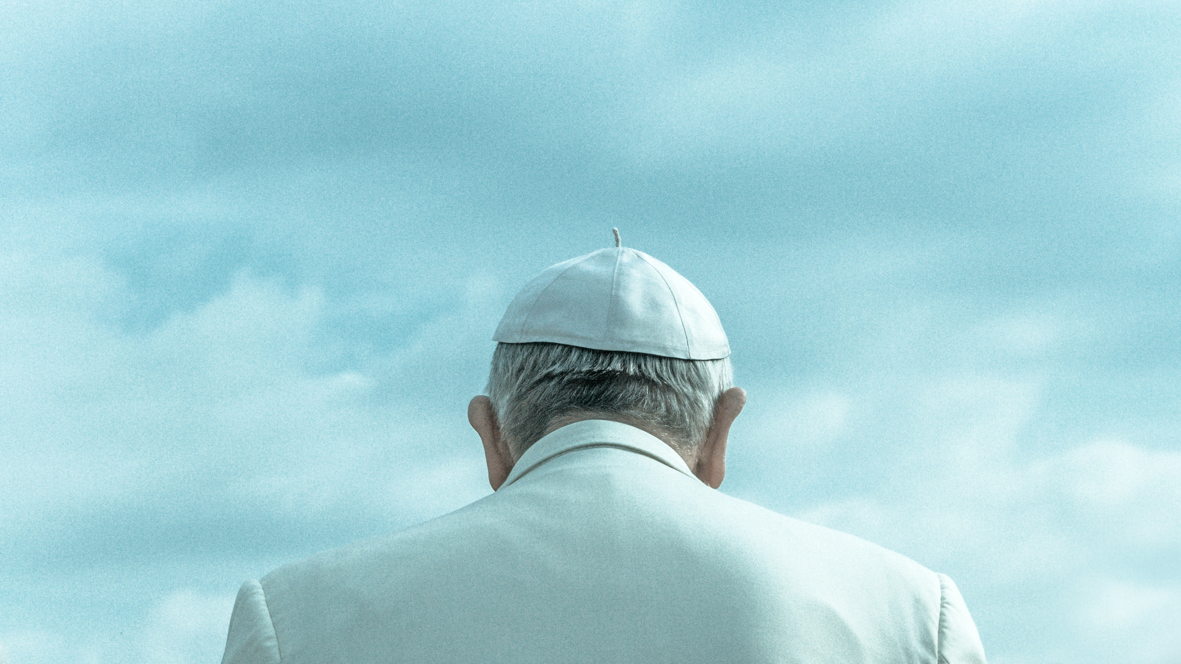



Le visage de Dieu est celui d’un père miséricordieux qui a toujours de la patience. Avez-vous pensé, vous, à la patience de Dieu,
à la patience qu’il a avec chacun de nous?
Telle est sa miséricorde.
Il a toujours de la patience,
de la patience avec nous,
il nous comprend, nous attend,
Il ne se fatigue pas de nous pardonner
si nous savons revenir à lui le cœur contrit.
Pape François
Place Saint-Pierre,
Angelus du 17 mars 2013
Notes:
Lire la citation du pape François.
Demander: Comment recevez-vous cette citation? Comme le dit le Pape, avez-vous pensé, vous, à la patience de Dieu?
(Parole libre.)
Référence: http://www.vatican.va/content/francesco/fr/angelus/2013/documents/papa-francesco_angelus_20130317.html

Slide 15
Méditation
JE SUIS TON ENFANT PRODIGUE
de Michel Hubaut o.f.m.
Notes:
Proposer un temps de méditation.
Note pour l’animation: Lire lentement le texte des diapos suivantes (16-20) sur un ton méditatif.
Référence : https://www.portstnicolas.org/chantier-naval/elements-de-reflexion/meditations-autour-des-sacrements/sacrement-de-reconciliation/je-suis-ton-enfant-prodigue-d-apres-luc-15-11-24.html

Slide 16
Je suis ton enfant prodigue.
Enfant prodigue, enfant ingrat,
j’ai rompu la relation avec Toi, mon Père.
J’ai voulu faire ma vie tout seul !
Inventer mon bonheur loin de Toi !
Je n’avais pas compris la gratuité de Ton Amour
qui était ma maison, ma richesse et ma vie.
J’ai voulu prendre l’héritage, tout de suite, pour moi tout seul.
J’ai raflé tes dons comme un dû,
aveugle et inconscient que j’étais.

Slide 17
Tu ne m’as rien dit, Seigneur.
Tu m’as laissé partir vers le pays lointain de mon rêve,
où j’ai gaspillé tous tes biens.
Cette parcelle de vie, cette parcelle d’Amour,
je les ai dilapidées égoïstement, goulûment, bêtement.
Et, quand j’ai eu tout dépensé,
une grande famine est survenue dans mon cœur.

Slide 18
Le pêché est le pays de la faim et de l’ennui,
du dégoût et de la privation.
Déçu, inassouvi, j’ai refermé les mains sur du vide.
Je suis rentré en moi-même,
j’ai eu soif d’autre chose,
je me suis souvenu de ta maison,
j’ai décidé de me lever et de revenir.

Slide 19
TU m’aperçois de loin ;
TU m’attends depuis si longtemps
au carrefour de mes chemins !
TU cours vers moi.
TU m’enfouis dans tes larges épaules.
TU es plus ému que moi.
TU ne me poses aucune question sur mon passé.
TU sais.
TU sais que ton enfant a mal.
TU sais quelle amère expérience je viens de faire.

Slide 20
TU me donnes un habit neuf,
des sandales neuves.
TU ajoutes simplement un couvert à la table familiale.
TU dis mangeons,
faisons la fête mon enfant est revenu !
Merci, mon PERE,
ma Maison, mon Amour, ma Vie.
Je n’oublierai jamais
que Tu n’as pas voulu l’humiliation de ton fils
car tu veux qu’il vive !
Amen

Slide 21
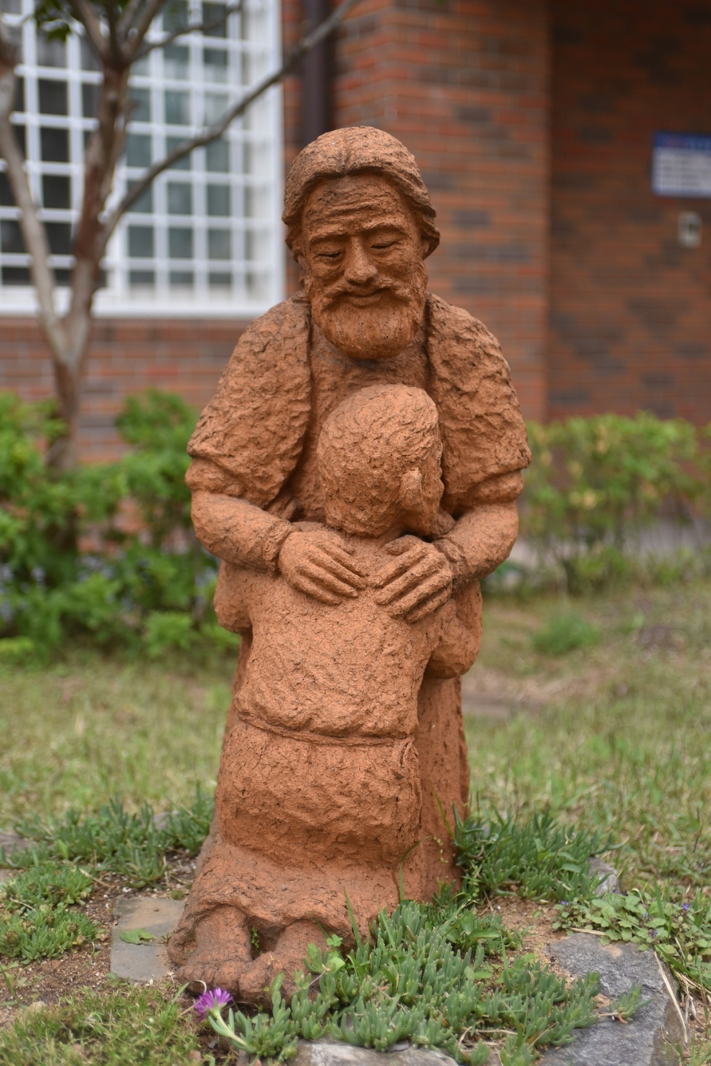
Le sacrement du pardon
(Sacrement de la pénitence et de la réconciliation)
C’est d’abord une rencontre entre Dieu et la personne qui désire vivre ce sacrement.
C’est quoi?
Une rencontre où Dieu vient nous retourner intérieurement pour que nous soyons mieux ajustés à l’appel de notre baptême « car c’est en lui que nous avons la vie, le mouvement et l’être »
(Ac 17,28)
Une rencontre où Dieu nous accueille, avec amour et miséricorde,
tel que nous sommes.
Notes:
Introduire le sacrement du pardon, appelé aussi sacrement de la pénitence et de la réconciliation.
Demander: À votre avis, qu’est-ce c’est? (Si les participant.e.s sont baptisé.e.s : Avez-vous déjà vécu ce sacrement?) En avez-vous entendu parler par quelqu’un d’autre?
(Parole libre.)
(Lorsque cela convient, cliquer pour faire apparaître les trois affirmations.)

Slide 22
Le sacrement du pardon
(Sacrement de la pénitence et de la réconciliation)
Pourquoi?
Pour repartir à neuf,
pour renouer des relations brisées par nos manques d’amour,
pour mettre Dieu dans nos histoires d’amours!
Notes:
Explorer la question du pourquoi: Pourquoi ce sacrement?
(Parole libre.)
(Cliquer pour faire apparaître la bulle.)
Lire la bulle et ajouter : Quand une personne croit en Dieu, les manques d’amour qu’elle pose envers les autres et envers elle-même concernent Dieu, car Dieu est Amour. Le pardon de Dieu donne une dose d’amour supplémentaire à notre vie.

Slide 23
Le sacrement du pardon
(Sacrement de la pénitence et de la réconciliation)
Un péché, c’est donc tout ce qui empêche, freine ou dénature l’amour de Dieu,
que ce soit dans mes relations aux autres, avec moi-même, avec Dieu ou avec tout ce qui m’entoure!
Et le péché,
Ça existe encore?
Le mot « péché » n’est pas très populaire de nos jours!
Le péché existe en lien avec notre relation à Dieu.
Notes:
Explorer la question du péché: Et le péché, est-ce que ça existe encore?
(Parole libre.)
(Cliquer pour faire apparaître les bulles.)
Lire la bulle.

Slide 24
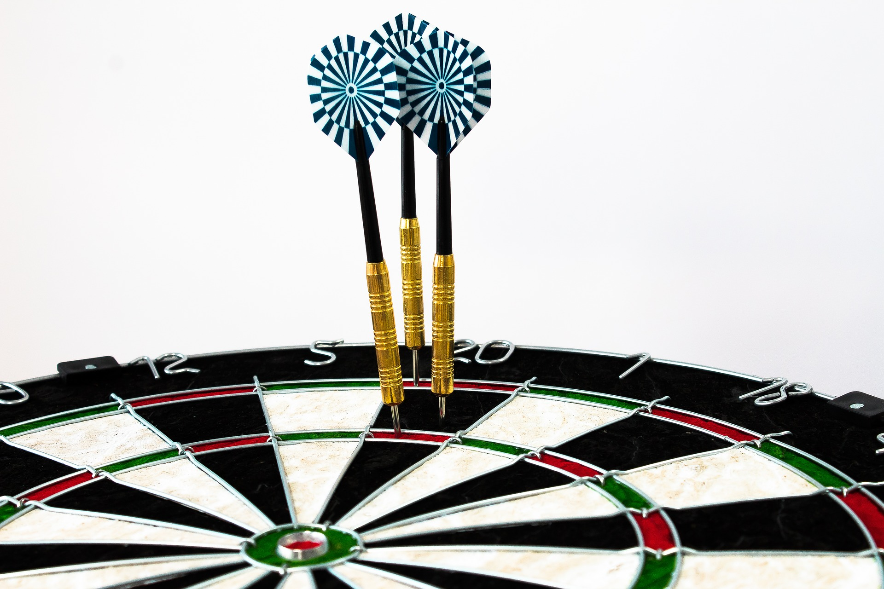
Le sacrement du pardon
(Sacrement de la pénitence et de la réconciliation)
Pécher, c’est rater sa cible!
Le sacrement du pardon nous offre
un retour sur le chemin de Vie,
nous remet en marche,
en mouvement,
réoriente notre regard vers Dieu
et son projet d’amour
pour l’humanité.
Notes:
Dire: Pécher, c’est rater sa cible! En hébreu, le mot « péché » signifie « manquer sa cible ». Créés pour être à l’image et à la ressemblance de Dieu, nous nous sommes mis nous-mêmes en dehors de la visée d’amour de Dieu pour nous par nos actes et nos paroles, ou dans certaines circonstances, par l’absence d’actes ou de paroles ! Dieu nous veut heureux, libres et féconds. Il nous veut en marche, en mouvement, impliqués dans la construction du Royaume de Dieu à la suite de Jésus. Mais, ce n’est pas l’état dans lequel nous sommes souvent ! Nous sommes comme « désajustés » par rapport au projet d’amour de Dieu pour nous et pour le monde qui nous entoure.
(Cliquer pour faire apparaître la bulle et en faire la lecture.)

Slide 25

Le sacrement du pardon
(Sacrement de la pénitence et de la réconciliation)
Comment cela se passe-t-il?
Une démarche en 4 temps :
  L’accueil mutuel
  L’écoute de la Parole de Dieu
  Le moment de la confession
  L’accueil du pardon de Dieu
Notes:
Lire les éléments de la diapo et ajouter: Le sacrement du pardon peut être vécu dans une célébration communautaire où des rencontres individuelles avec un prêtre sont prévues. On peut également vivre ce sacrement dans une rencontre individuelle avec un prêtre sur rendez-vous. Dans les deux cas, ces 4 éléments seront présents sous une forme plus ou moins développée.
Note pour l’animation: Les pratiques peuvent varier d’un diocèse à l’autre. Soyez libres de modifier le texte pour en tenir compte!

Slide 26
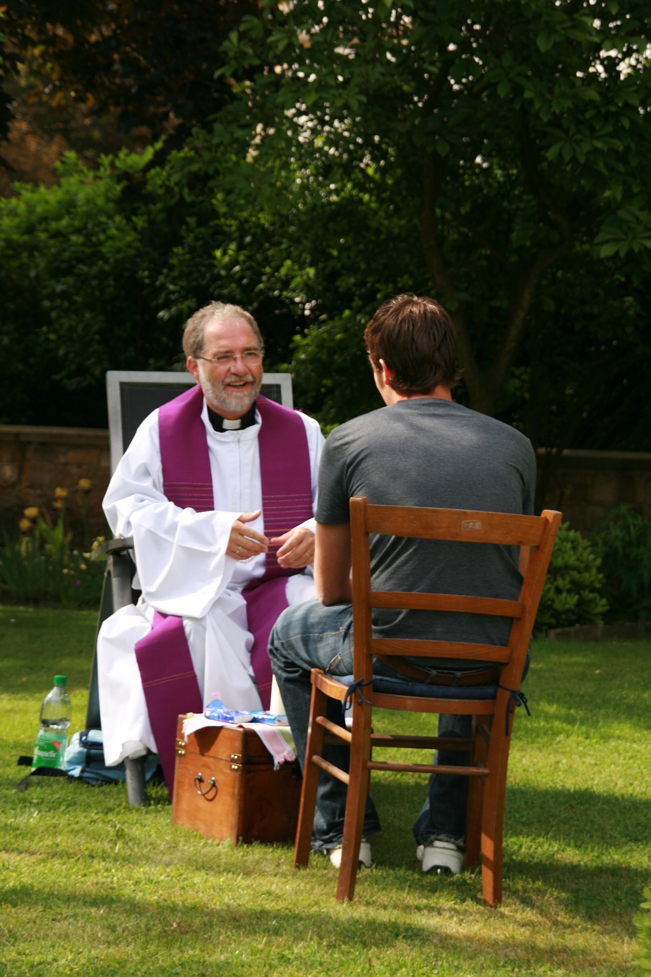
Le sacrement du pardon
(Sacrement de la pénitence
et de la réconciliation)
Deux mouvements:
Se confesser, se réconcilier
  Reconnaître l’amour de Dieu pour nous.
  Reconnaître notre difficulté à répondre concrètement à cet amour en confiant à un prêtre ce qui nous amène à demander le pardon de Dieu et témoigner d’un désir sincère de conversion.
J’aimerais confier à Dieu ce geste,
cette parole, ce conflit, cette situation pour qu’Il les transforme par son pardon.
Notes:
Lire la diapo et cliquer pour faire apparaitre la bulle de pensée.

Slide 27
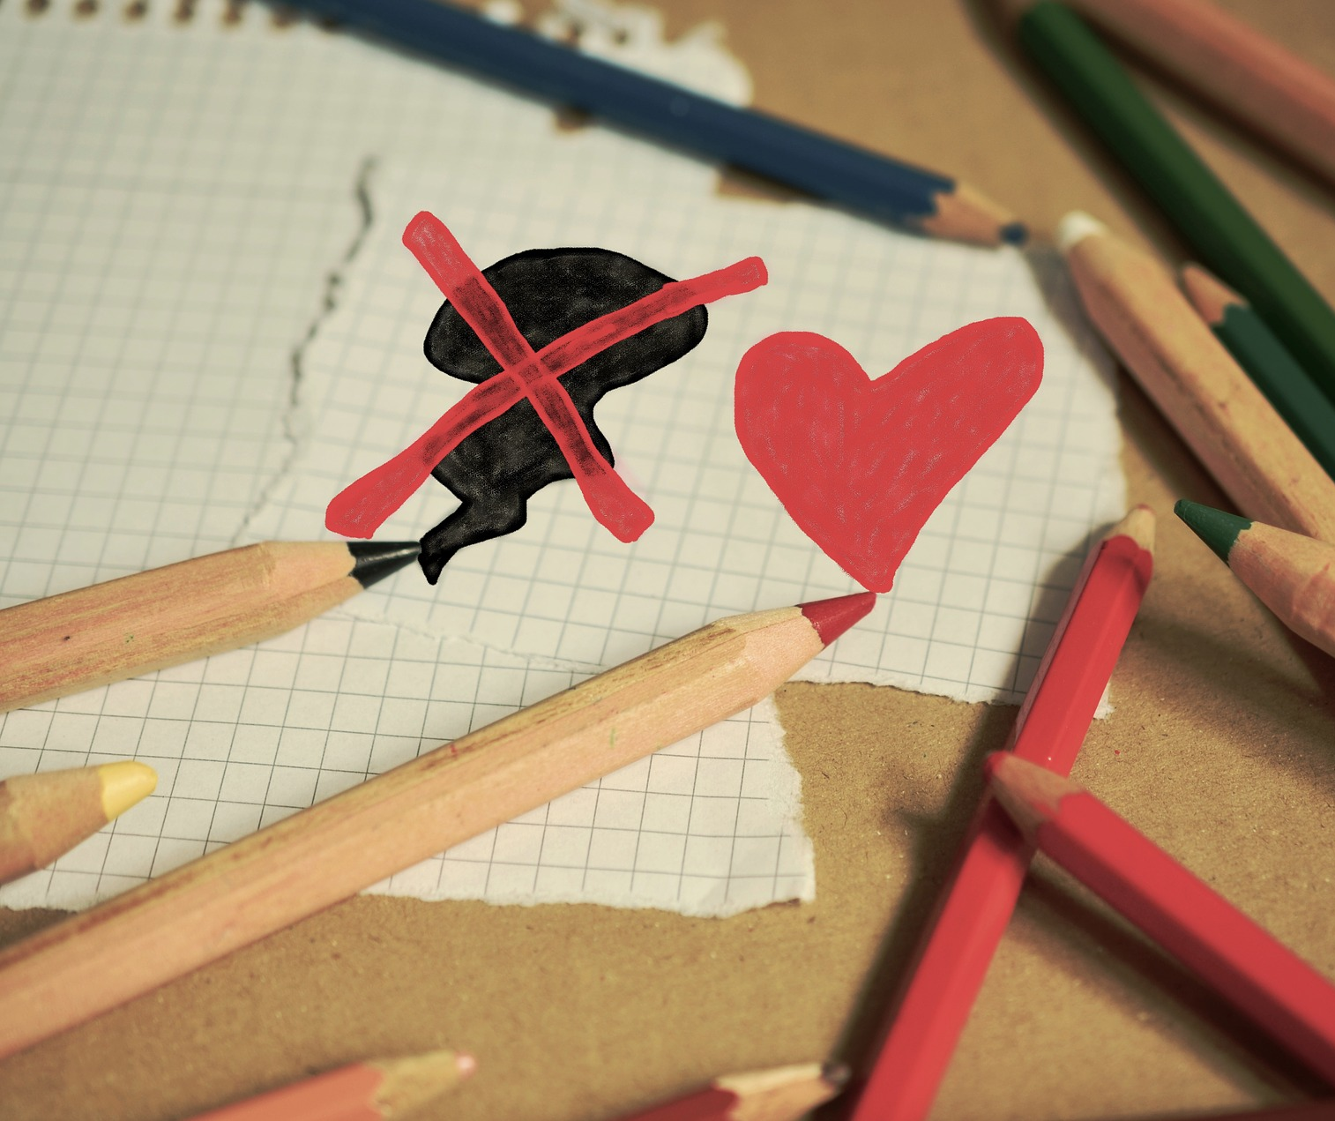
Le sacrement du pardon
(Sacrement de la pénitence
et de la réconciliation)
Comment s’y préparer ?
(avant de rencontrer un prêtre)
Une démarche de réflexion en 4 volets :
  Ma relation à Dieu
  Ma relation à moi-même
  Ma relation à l’autre
  Ma relation à la création
Notes:
Lire la diapo.
Note pour l’animation : Pour chacune des diapos suivantes (28 à 31), il s’agit de favoriser une introspection permettant aux participant.e.s de faire une relecture de chacune de ces relations. Cette démarche invite à découvrir les appels que le Seigneur adresse à chacun.e pour être davantage à son image et à sa ressemblance (conversion, réajustement). Il est important de favoriser un climat d’intériorité et de bienveillance, tout en laissant à chacun la liberté de parler ou non.

Slide 28
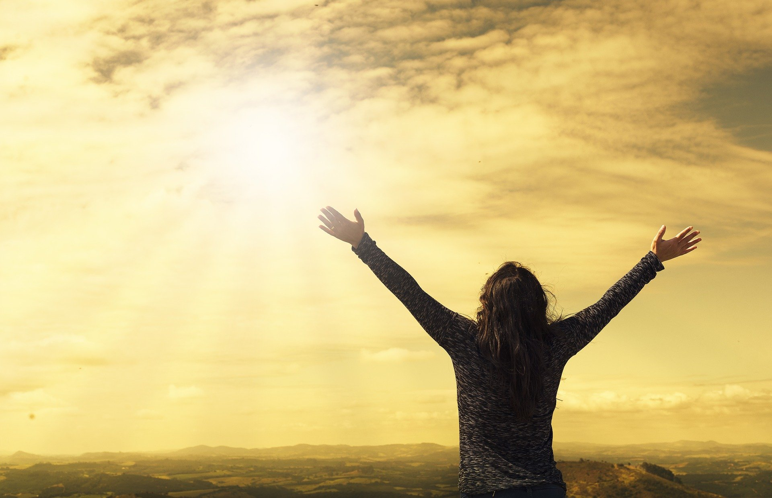
Ma relation à Dieu
Comment se manifeste
ma relation à Dieu,
dans mes paroles,
mes actions et
ma manière de vivre?
Quelle(s) conversion(s)
ai-je à vivre en rapport avec
ma relation à Dieu?
Notes:
Demander: Comment se manifeste ma relation à Dieu, dans mes paroles, mes actions et ma manière de vivre?
(Parole libre, après un temps de réflexion.)
(Cliquer pour faire apparaître la seconde question.)
Demander: Quelle(s) conversion(s) ai-je à vivre en rapport avec ma relation à Dieu?
(Parole libre, après un temps de réflexion.)

Slide 29
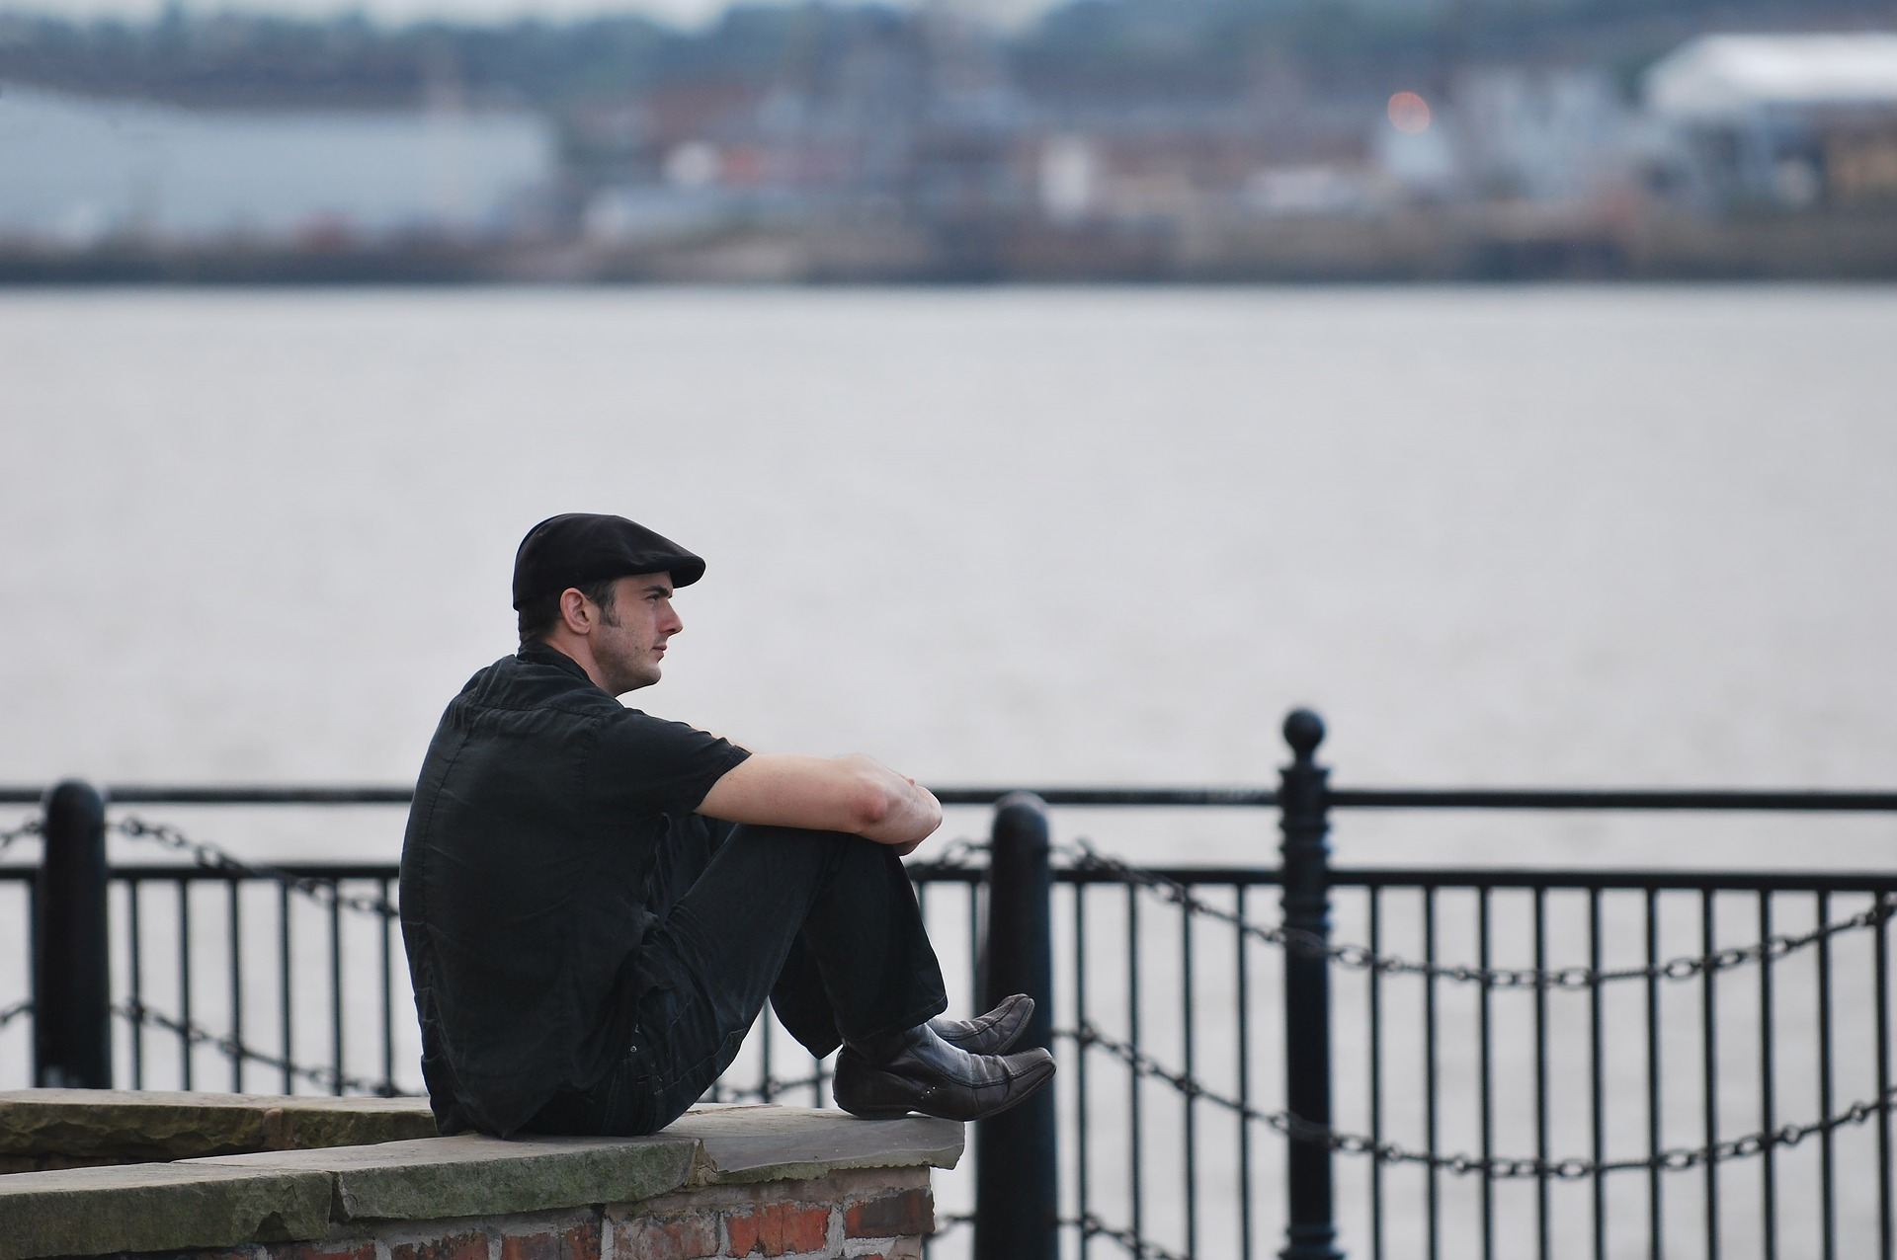
Ma relation à moi-même
Comment se manifeste
ma relation à moi-même,
dans mes paroles,
mes actions et
ma manière de vivre?
Quelle(s) conversion(s)
ai-je à vivre en rapport avec
ma relation à moi-même?
Notes:
Demander: Comment se manifeste ma relation à moi-même, dans mes paroles, mes actions et ma manière de vivre?
(Parole libre, après un temps de réflexion.)
Demander: Quelle(s) conversion(s) ai-je à vivre en rapport avec ma relation à moi-même?
(Parole libre, après un temps de réflexion.)

Slide 30
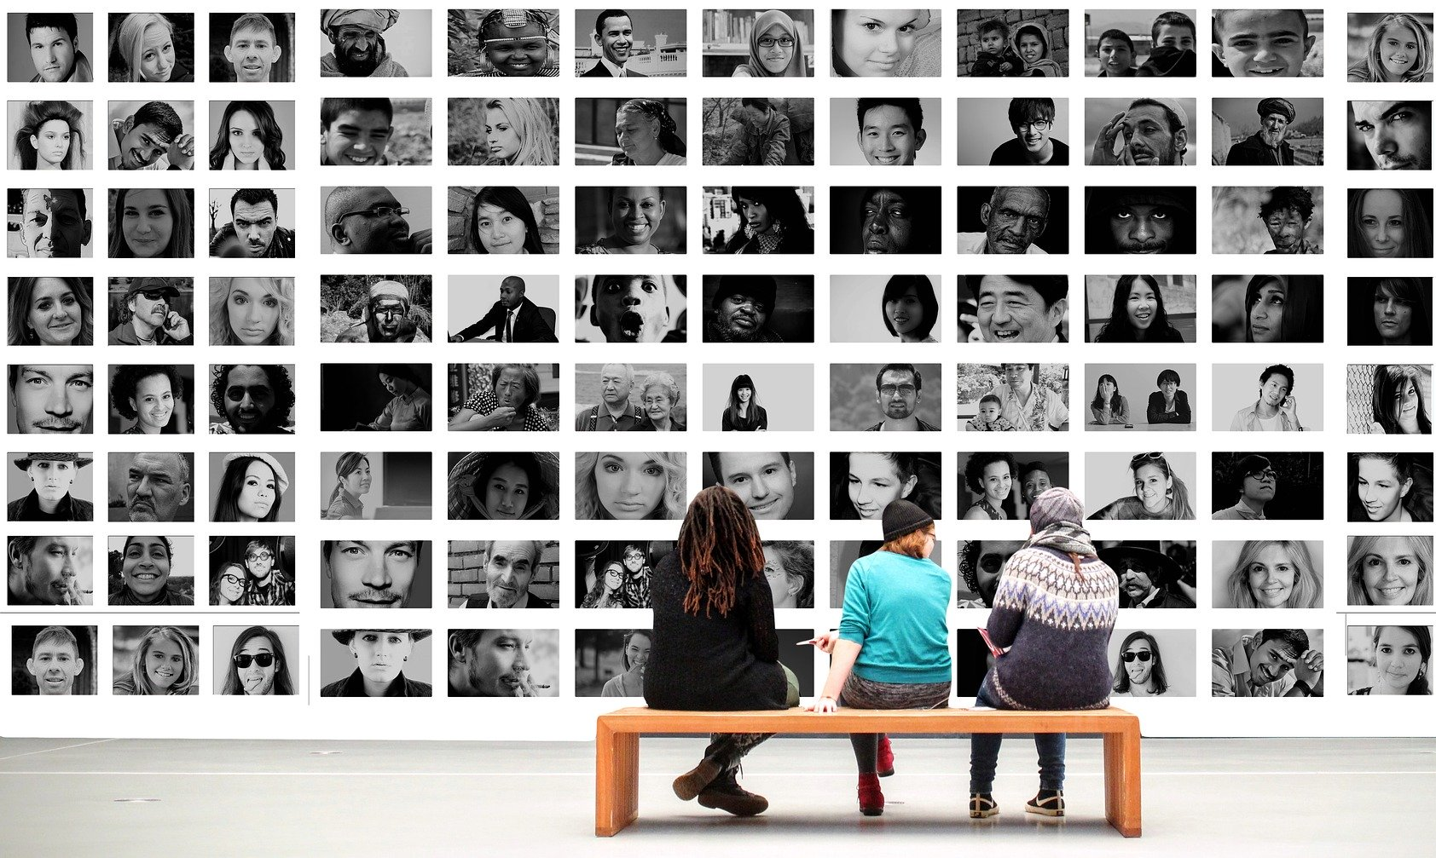
Ma relation à l’autre
Comment se manifeste
ma relation à l’autre,
dans mes paroles,
mes actions et
ma manière de vivre?
Quelle(s) conversion(s)
ai-je à vivre en rapport avec
ma relation à l’autre?
Notes:
Demander: Comment se manifeste ma relation à l’autre, dans mes paroles, mes actions et ma manière de vivre?
(Parole libre, après un temps de réflexion.)
Demander: Quelle(s) conversion(s) ai-je à vivre en rapport avec ma relation à l’autre?
(Parole libre, après un temps de réflexion.)

Slide 31
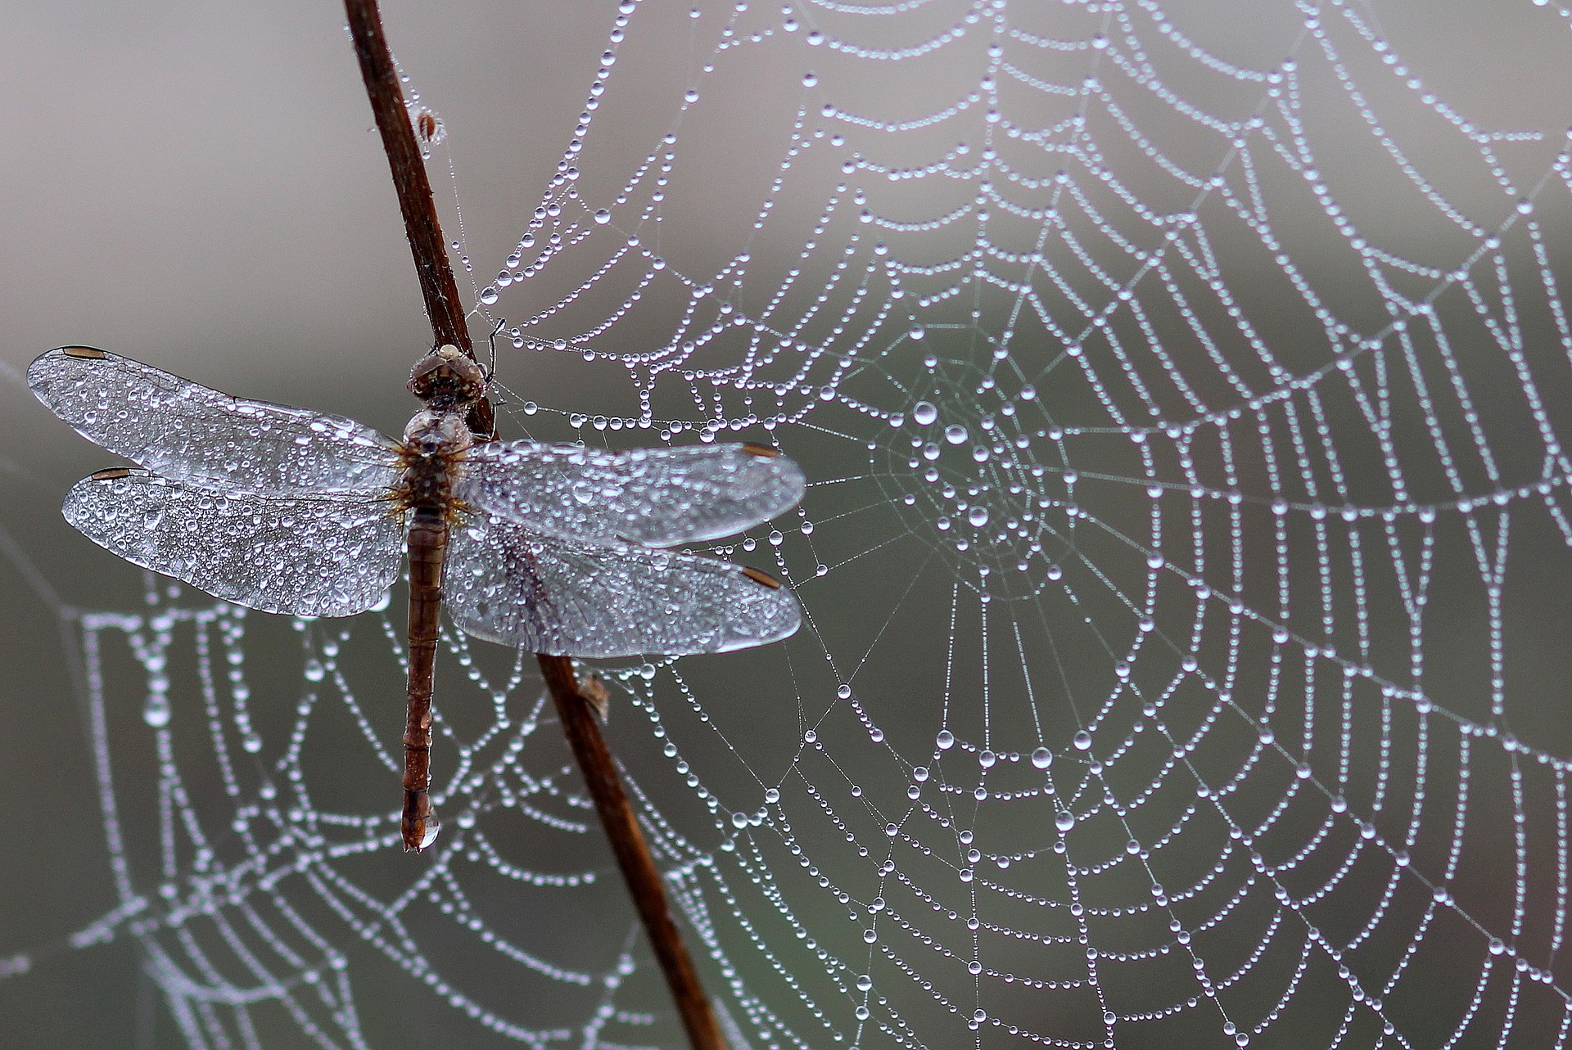
Ma relation à la création
Comment se manifeste
ma relation à la création,
dans mes paroles,
mes actions et
ma manière de vivre?
Quelle(s) conversion(s)
ai-je à vivre en rapport avec
ma relation à la création?
Notes:
Demander: Comment se manifeste ma relation à la Création, dans mes paroles, mes actions et ma manière de vivre?
(Parole libre, après un temps de réflexion.)
(Cliquer pour faire apparaître la seconde question.)
Demander: Quelle(s) conversion(s) ai-je à vivre en rapport avec ma relation à la Création?
(Parole libre, après un temps de réflexion.)

Slide 32

Le Christ est mort et ressuscité
une fois pour toutes et pour tous,
mais la force de la Résurrection,
ce passage de l’esclavage du mal à la liberté du bien,
doit se réaliser en tout temps,
dans les espaces concrets de notre existence,
dans notre vie de chaque jour.
Que de déserts, aujourd’hui encore,
l’être humain doit-il traverser !
Surtout le désert qui est en lui,
quand manque l’amour de Dieu et du prochain,
quand manque la conscience d’être un gardien de tout
ce que le Créateur nous a donné et nous donne.
Mais la miséricorde de Dieu peut aussi faire fleurir
la terre la plus aride, peut redonner vie .
Pape François
Audience générale
26 juin 2013
Notes:
Lire la citation du Pape François.
Demander: Comment recevez-vous cette citation?
(Parole libre.)
Référence: http://www.vatican.va/content/francesco/fr/audiences/2013/documents/papa-francesco_20130626_udienza-generale.html

Slide 33
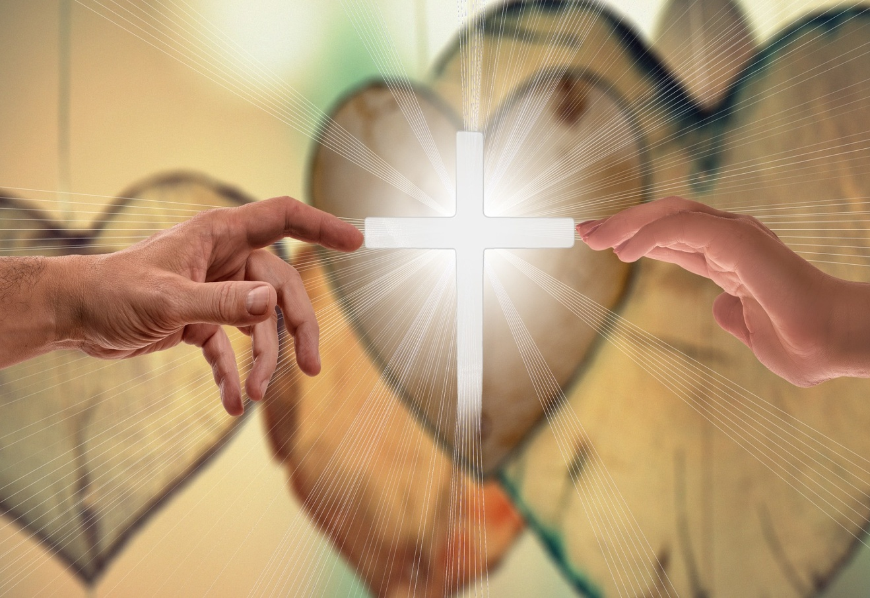
Le sacrement du pardon
(Sacrement de la pénitence
et de la réconciliation)
L’accueil du pardon de Dieu
J’accueille le pardon de Dieu …
  en répondant « Amen » aux paroles sacramentelles d’absolution du prêtre qui disent le pardon de Dieu;
  En répondant, par exemple, « Je rends grâce à Dieu » ou « Béni soit Dieu, maintenant et toujours » à la parole d’envoi du prêtre qui peut ressembler à celle-ci : « Dieu vous pardonne. Allez dans la paix et la joie! ».
Notes:
Lire la diapo.

Slide 34
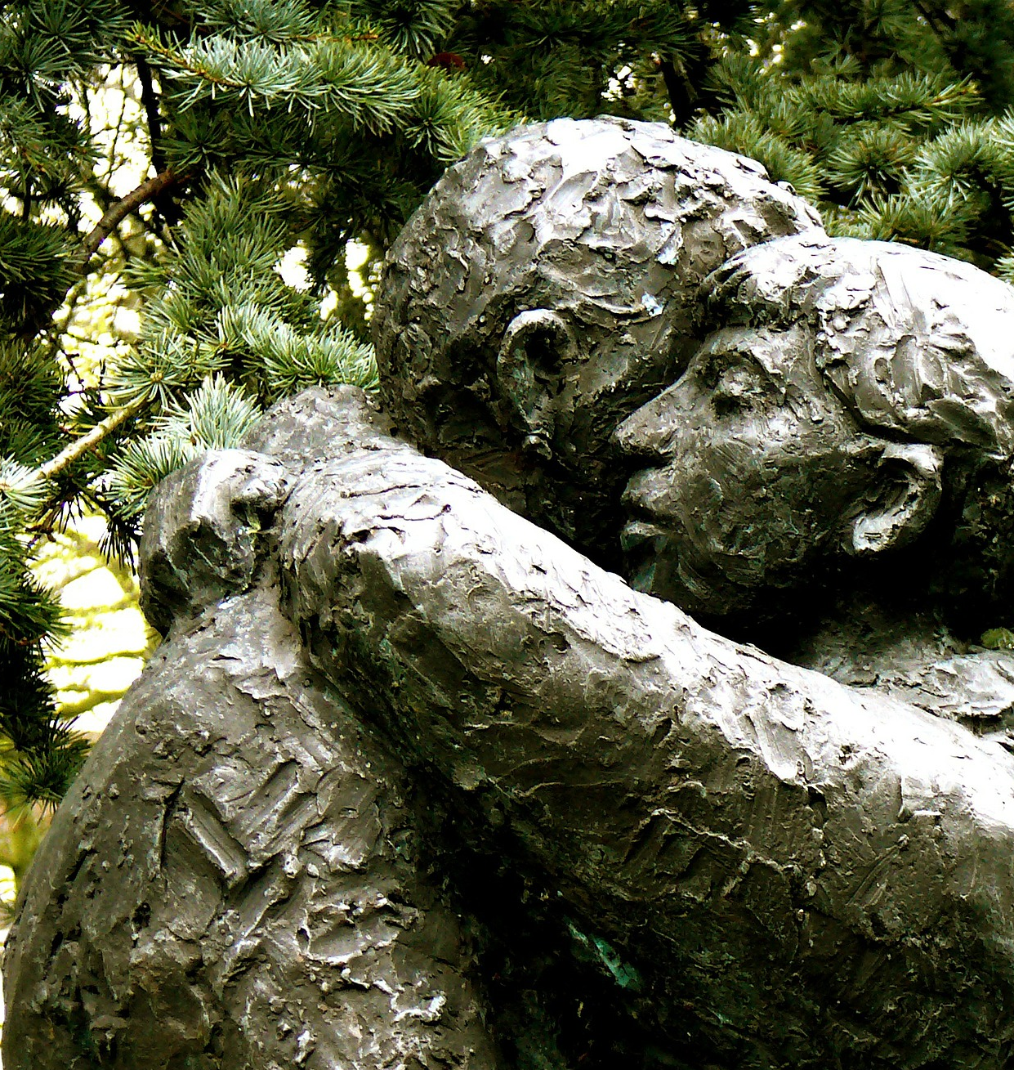
Le sacrement du pardon
(Sacrement de la pénitence
et de la réconciliation)
L’accueil du pardon de Dieu
se continue …
  quand la personne pardonnée
  est elle aussi porteuse de pardon
  par la prière, par des paroles ou
  par des gestes envers les autres.
Notes:
Lire la diapo.

Slide 35
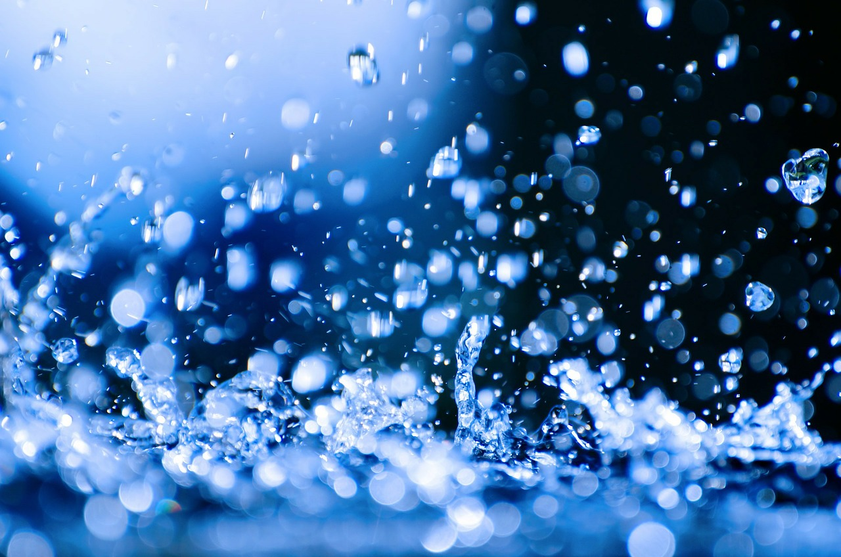
Le sacrement du pardon et le baptême?
Le pardon de Dieu renouvelle en nous notre vie de baptisé(e).
Il nous plonge à nouveau dans son amour qui nous fait renaître.
Le sacrement du pardon qui nous plonge dans l’amour du Père
nous réconcilie aussi avec
nos frères et sœurs.
Notes:
Demander: À votre avis, quel est le lien entre le sacrement du pardon et votre baptême?
(Parole libre.)
Conclure en cliquant pour faire apparaître le texte.
Ajouter, au besoin : Le sacrement du pardon et de la réconciliation renouvelle notre baptême : nous redevenons des fils et des filles de Dieu dans leur plus belle expression! Comme le fils de la parabole, nous retrouvons notre vêtement blanc de ressuscité.e, nos chaussures de marche pour suivre le Christ et l’anneau au doigt qui signifie notre relation de proximité avec Dieu en tant que fils et fille du Père, avec notre frère Jésus, unis par l’Esprit d’amour qui souffle en nous et nous guide plus intimement.

Slide 36
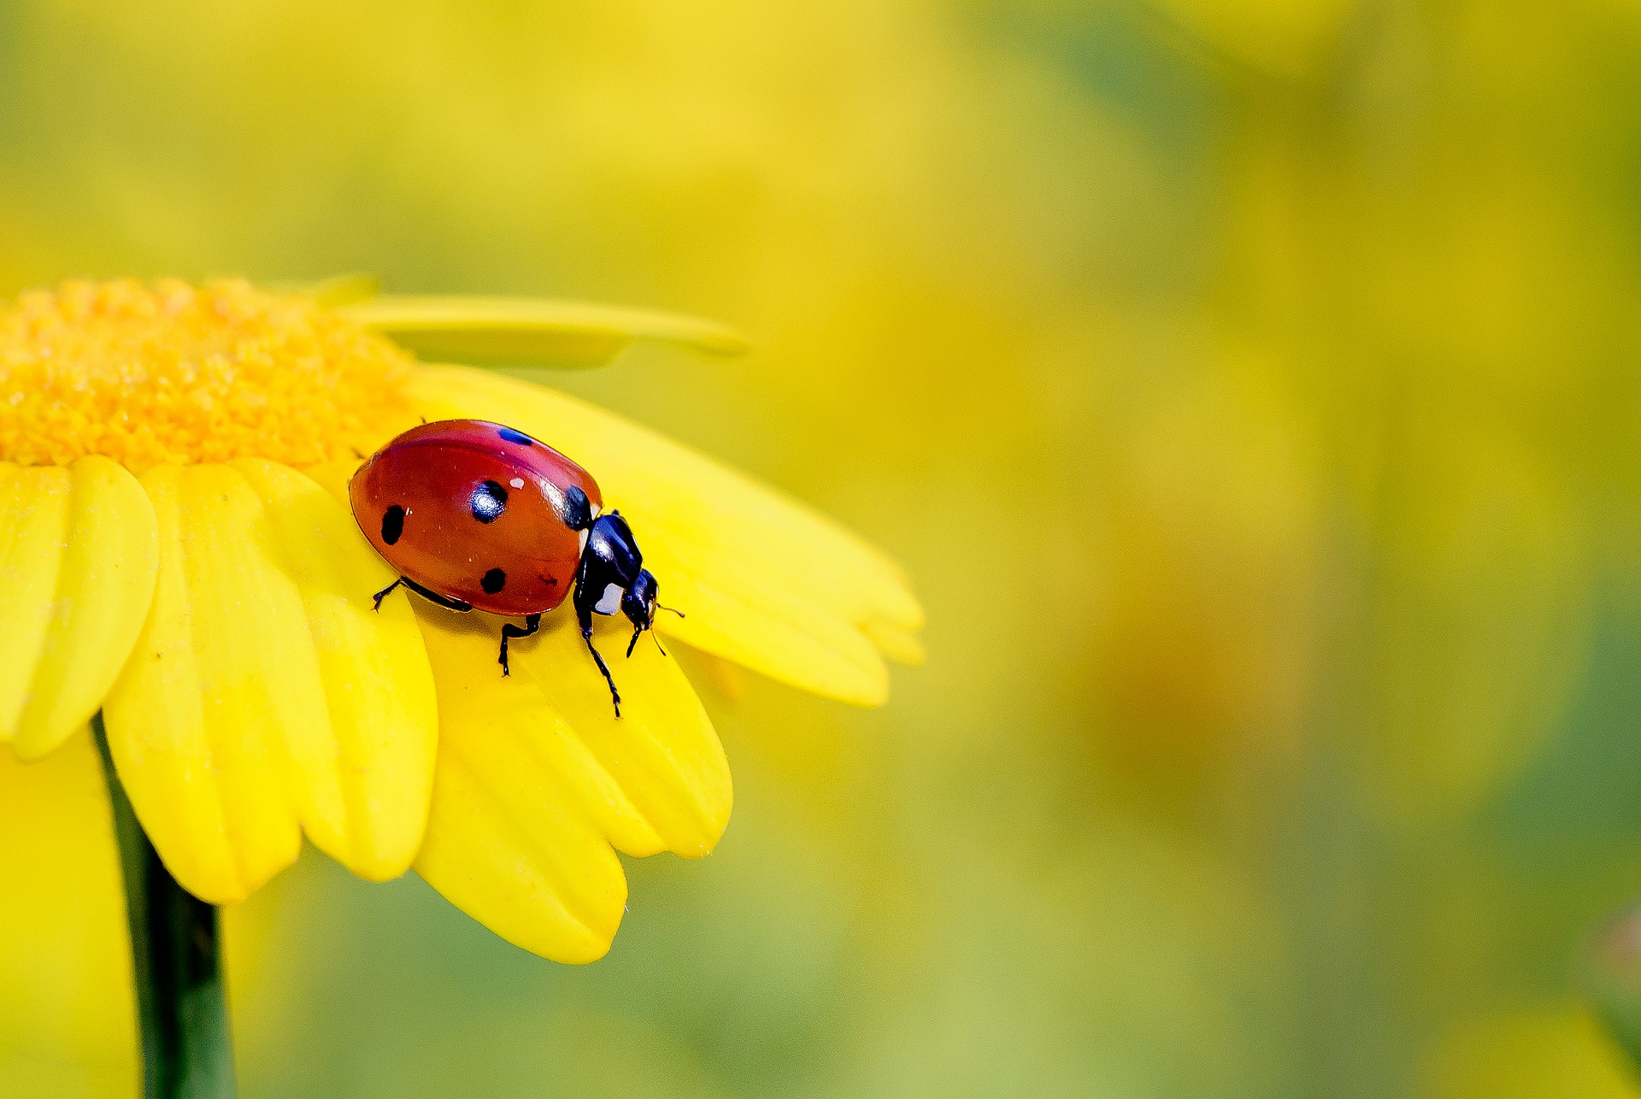
Une conversion du cœur et du regard…
Me convertir,
c’est m’exercer à porter autour de moi
le regard de Jésus
pour découvrir Dieu
dans tout ce que je croise
sur mon chemin.
Anselm Grün
Notes:
Lire la diapo.
Référence: Anselm Grün, La réconciliation, avec soi-même et avec les autres, Collection Les sacrements, MédiasPaul, 2002, p.55.

Slide 37
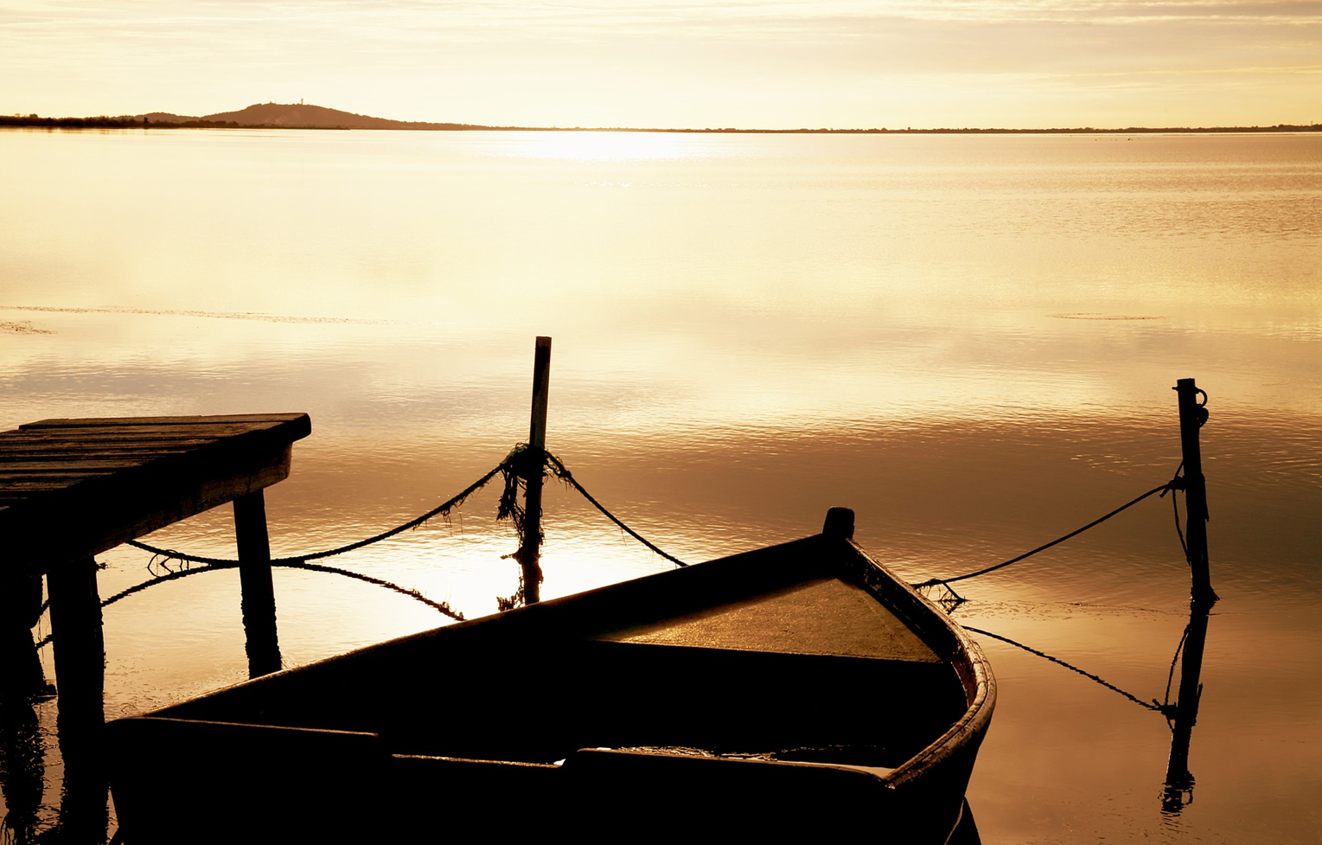
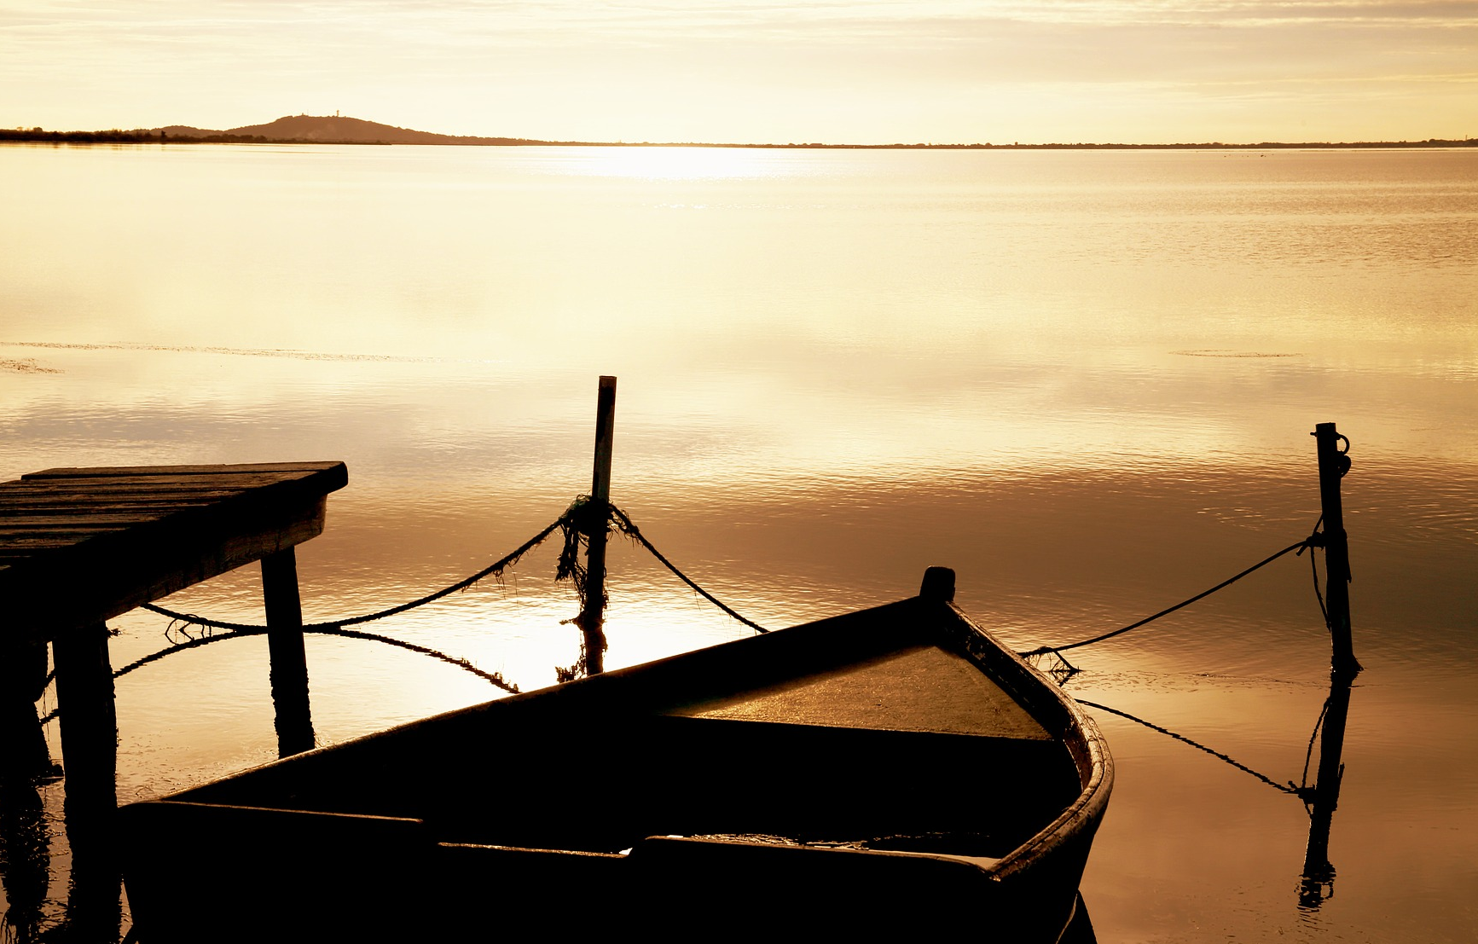
Notre Père, qui es aux cieux,
que ton nom soit sanctifié,
que ton règne vienne,
que ta volonté soit faite sur la terre comme au ciel.
Donne-nous aujourd’hui notre pain de ce jour.
Pardonne-nous nos offenses,
comme nous pardonnons aussi
à ceux qui nous ont offensés.
Et ne nous laisse pas entrer en tentation
mais délivre-nous du Mal.
Amen
Notes:
Pour conclure la rencontre, proposer de dire ensemble la prière du Notre Père.
Note pour l’animation: Quand on dit : « Pardonne-nous nos offenses, comme nous pardonnons aussi à ceux qui nous ont offensés », cela ne veut pas dire que Dieu pardonne comme nous ! Cela signifie plutôt : « pardonne-nous nos offenses et, de la même manière, nous serons capables de pardonner à notre tour ! » Encore une nuance dans la traduction !

Slide 38
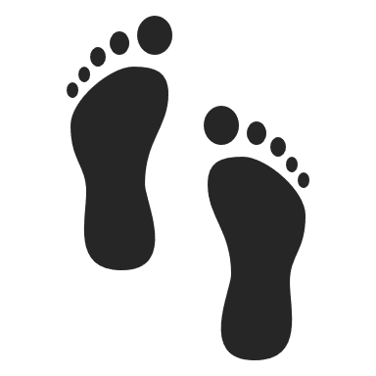
Quand je suis arrivé.e en début de rencontre, j’étais…
Au terme de cette rencontre, je pars…
Évaluation
Notes:
Proposer une courte évaluation de la rencontre sous le mode de la relecture personnelle.
Donner la parole aux personnes qui le désirent.
Rappeler la prochaine rencontre et toutes les informations pertinentes à la suite des choses.
Se souhaiter mutuellement « bonne route! »

Slide 39
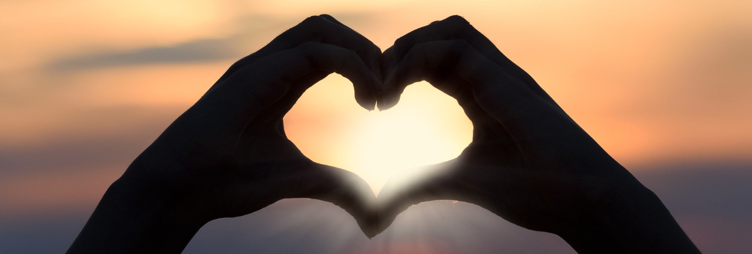




Conception et rédaction:
Lyne Groulx, responsable du catéchuménat,
Diocèse Saint-Jean-Longueuil
Équipe de collaboration à la rédaction:
Suzanne Desrochers, Office de la Catéchèse du Québec
Carole Harrison, membre de l’équipe du catéchuménat,
Diocèse de Québec
Texte biblique: Traduction liturgique de la Bible, aelf.org/bible
Tableau de Rembrandt (diapo 13) : https://www.artbible.info/art/large/370.html
Autres Images:

